Slide 1
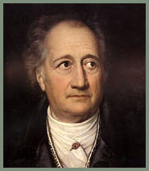
Числа не управляют миром, но показывают, как управляется мир
И. Гёте

Slide 2
АРИФМЕТИЧЕСКИЕ ДЕЙСТВИЯ С КОМПЛЕКСНЫМИ ЧИСЛАМИ В АЛГЕБРАИЧЕСКОЙ ФОРМЕ
«Чем больше я знаю, тем больше умею».
11.11.2024

Slide 3
ПРОВЕРКА ДОМАШНЕГО ЗАДАНИЯ
0 1+3i 2+2i 3+i 2+0i 2+i 1 3+3i 3i
3 2+3i 2i 3+2i 1+i i 1+2i
 | Действительная часть числа Re z
Мнимая часть числа Im z |  | 0 | 1 | 2 | 3
 | 0 | д | а | о | к
 | 1 | н | а | л | р
 | 2 | р | о | и | д
 | 3 | o | ж | а | м

Slide 4
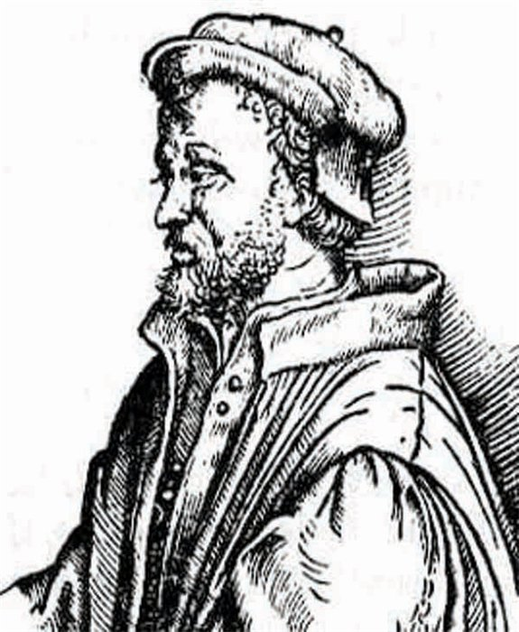
Историческая справка
В XVI веке при решении кубических уравнений математики столкнулись с проблемой извлечения квадратных корней из отрицательных чисел
В 1545 году в труде «Великое искусство» итальянский математик Джироламо Кардано ввел числа новой природы и назвал их «чисто отрицательными» или «софистически отрицательными»
КАРДАНО Джироламо

Slide 5
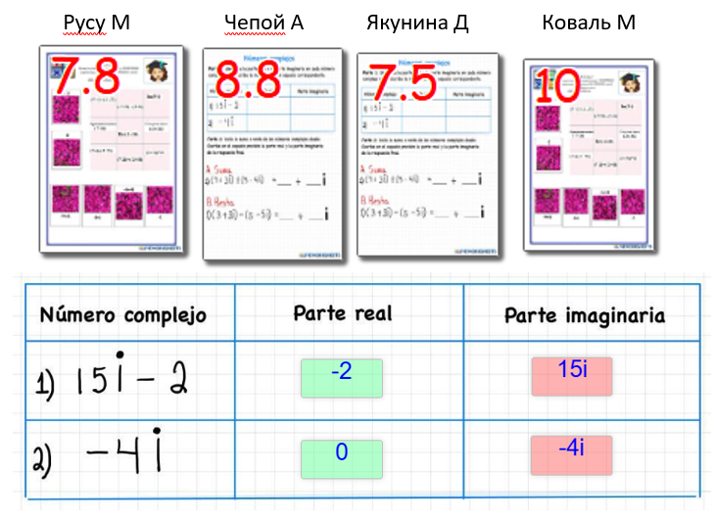
ПРОВЕРКА ДОМАШНЕГО ЗАДАНИЯ

Slide 6
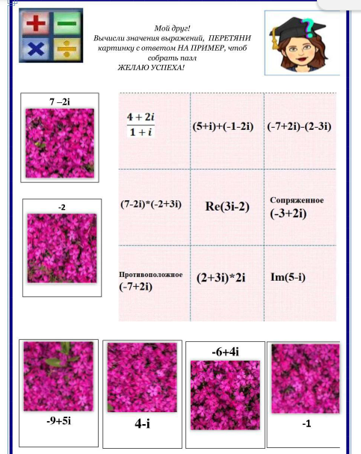
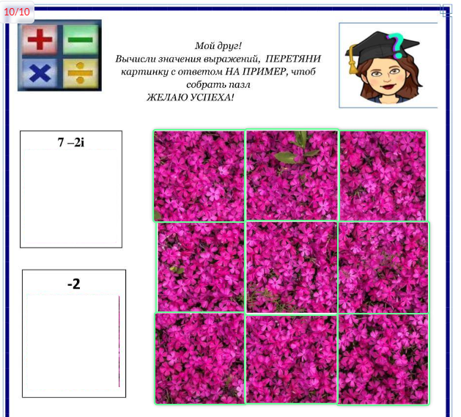
ПРОВЕРКА ДОМАШНЕГО ЗАДАНИЯ

Slide 7

«МОРСКОЙ БОЙ»

Slide 8
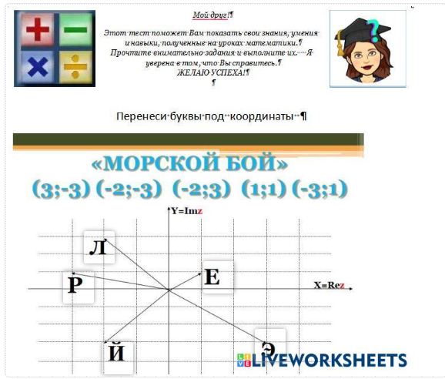

Slide 9
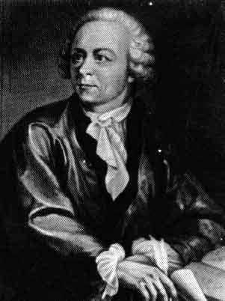
В 1777г. Л. Эйлер- русский математик, швейцарец по происхождению, предложил использовать первую букву французского слова imaginare (мнимый) для обозначения числа (мнимой единицы), а в 1748г. нашел формулу, носящую теперь его имя
Из формулы получается таинственное равенство единения арифметики, алгебры, геометрии и анализа.
Л. Эйлер

Slide 10
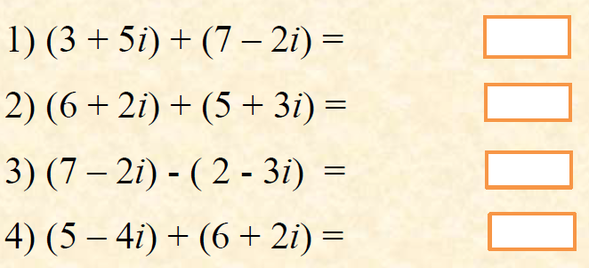
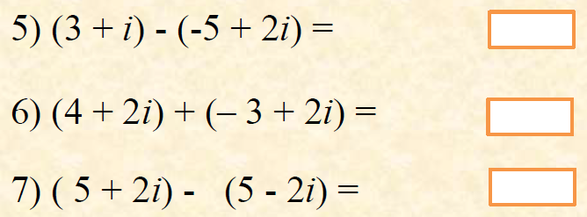
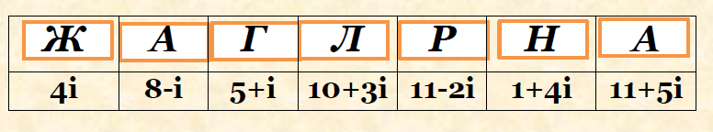
Произведите арифметические действия и выпишите полученные буквы в порядке следования примеров

Slide 11
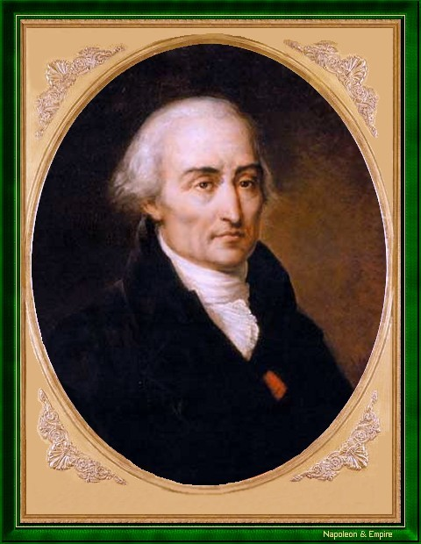
Жозеф Луи Лагранж
Французский математик, который в конце 18 века смог сказать, что математический анализ уже не затрудняют мнимые величины

Slide 12
Найдите сопряженные данным числа:
13+2i -21-i
1-23i -i+1
-3+2i 18i
-5i+2

Slide 13
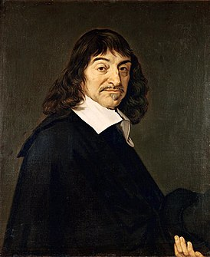
Рене́ Дека́рт
В 1637 году французский математик Р.Декард назвал эти числа «мнимыми числами».

Slide 14
Работа по карточкам

Slide 15
Найдите противоположные данным числа:
13+2i 1-23i -i-1 -3+2i
-5i+2 4i+2
18i

Slide 16
Заполни пропуски
(перфокарта)

Slide 17
«ЛОВИ ОШИБКУ»
1) Re(6+5i)=5
2) Im(-2-i)=-1

Slide 18
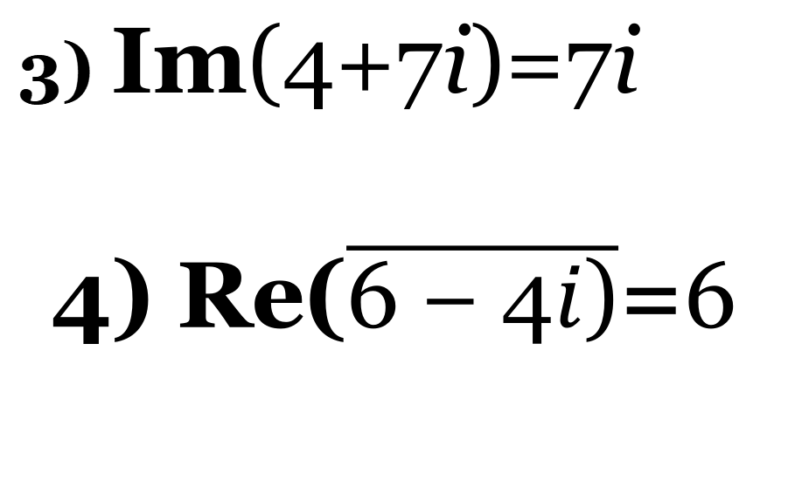
«ЛОВИ ОШИБКУ»
3) Im(4+7i)=7i
4) Re($$\overline{6−4i)}$$=6

Slide 19
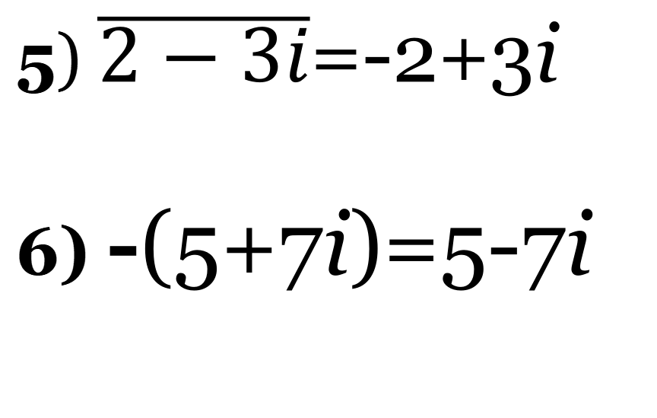
«ЛОВИ ОШИБКУ»
5) $\overline{2−3i}$=-2+3i
6) -(5+7i)=5-7i

Slide 20
Применение сложения и вычитания комплексных чисел в биологии
Задача 1: Анализ популяционной динамики с использованием комплексных чисел
Предположим, что популяции двух видов в экосистеме описываются комплексными числами z₁=3+2i и z₂=1−4i , где действительная часть числа представляет численность популяции, а мнимая часть — темп её изменения в зависимости от времени.
1.Найдите результирующую популяцию, когда оба вида взаимодействуют друг с другом.
2.Вычислите разность между этими популяциями и проанализируйте, какой вид имеет преимущество по численности и темпу изменения.

Slide 21
Применение сложения и вычитания комплексных чисел в географии
Задача 2: Моделирование изменения температуры в двух регионах
Температура в двух соседних регионах может быть представлена комплексными числами, где действительная часть соответствует средней дневной температуре, а мнимая часть — ночной температуре. Например, z₁=25+10i и z₂=20−5i — это температуры в двух разных регионах.
1.Найдите результирующую среднюю температуру (дневную и ночную), если рассматриваются оба региона вместе.
2.Определите разность температур между регионами.

Slide 22
Применение сложения и вычитания комплексных чисел в географии
Задача 3: Моделирование роста населения в двух городах
Предположим, что прирост населения в двух городах описывается комплексными числами z₁=2000+500i и z₂=1500+700i , где действительная часть представляет собой прирост численности населения в трудоспособном возрасте, а мнимая — прирост численности детей.
1.Найдите общий прирост населения в двух городах.
2.Определите разность прироста населения между городами.

Slide 23
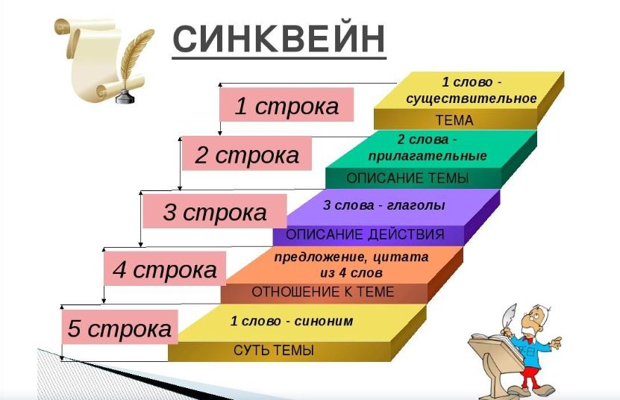
РЕФЛЕКСИЯ

Slide 24


Домашнее задание:
Читать §1 стр. 164-165
Стр.168 №1(абв),
Стр.181 №1(аб)
Составить карточки
по 6 различных
заданий

Slide 25

Считай несчастным тот день или
тот час, в который ты
не усвоил
ничего нового, ничего не прибавил к
своему образованию.
Ян Амос Коменский

Slide 26
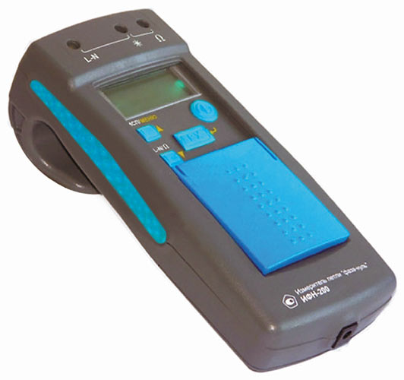
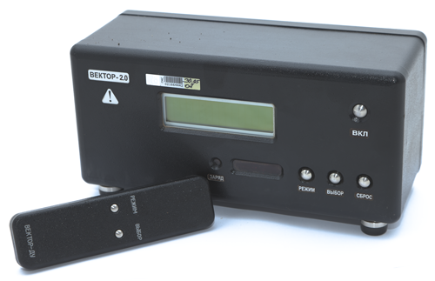
Применение в жизни.
Комплексные числа используются в приборах измерения переменного тока

Slide 27
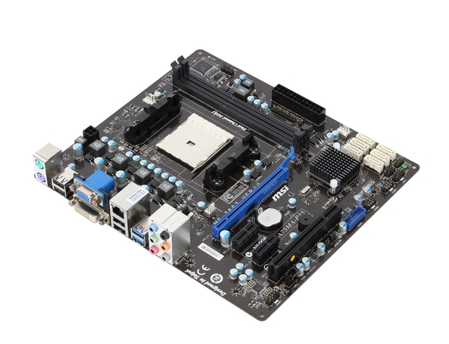
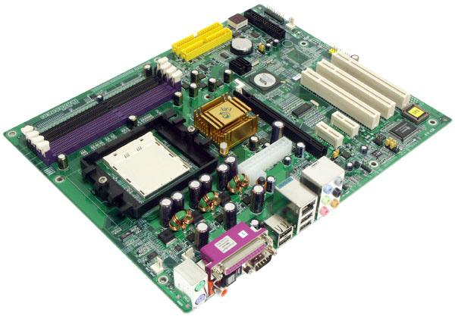
Во многих материнских платах современного компьютера используются знания о комплексных чисел. Благодаря им существует ряд дополнительных возможностей в наших компьютерах.

Slide 28

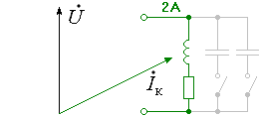
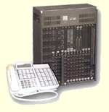

Комплексные
числа имеют
прикладное значение
во многих областях науки, являются
основным аппаратом
для расчетов
в электротехнике и связи.

Slide 29
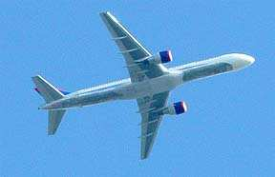
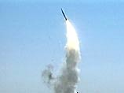
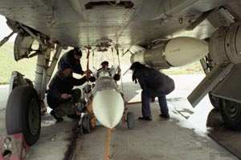
Применяются при расчетах в конструировании ракет и самолетов

Slide 30
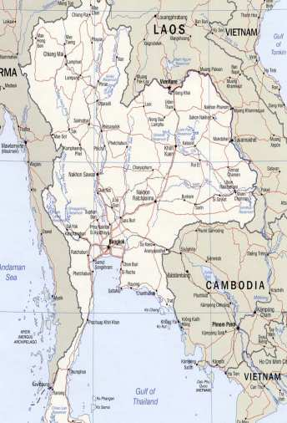
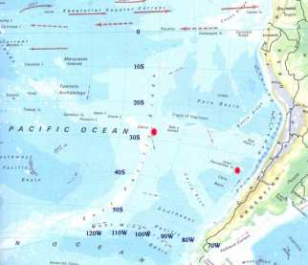
При вычерчивании географических карт

Slide 31
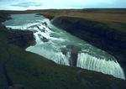
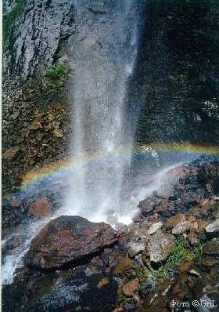
В исследовании течения жидкостей, а также во многих других науках.

Slide 32
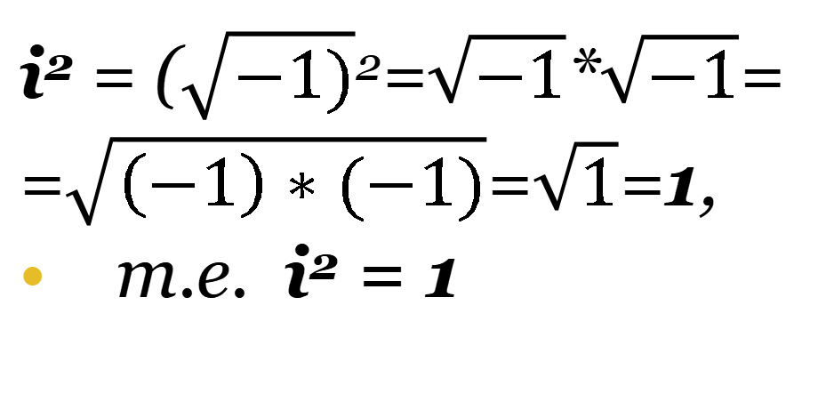
ГДЕ ОШИБКА?
i² = ($\sqrt{−1)}$²=$\sqrt{−1}$*$\sqrt{−1}$=
=$\sqrt{\left(−1\right)∗(−1)}$=$\sqrt{1}$=1,
т.е. i² = 1

Slide 33
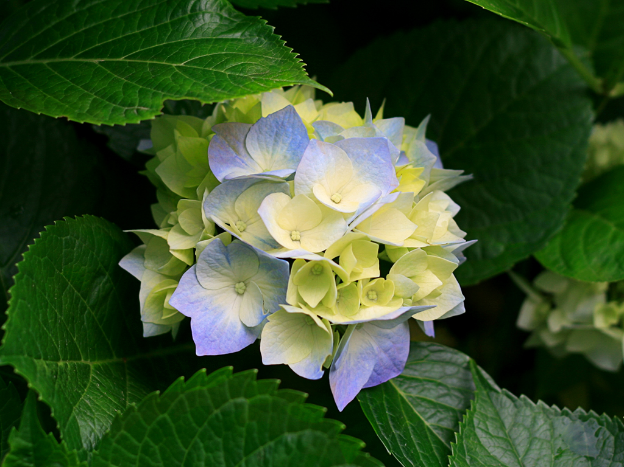
Спасибо за урок!

Slide 34
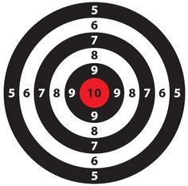
ОЦЕНИВАНИЕ
Мишень

Slide 35
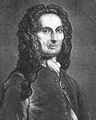

Независимо друг от друга, датчанин
Каспар Вессель в 1797г. и француз Жан Робер Арган в1806г. предложили изображать комплексные числа z = a + bi точкой
М(а; b) на координатной плоскости.

Slide 36
Применение комплексных чисел
Начиная с XIX века, и позже, применение комплексных чисел возросло.
Софья Ковалевская решила, используя теорию функции комплексного переменного, задачу о вращении твердого тела вокруг неподвижной точки.
Русский ученый в области механики, основоположник современной гидродинамики Н. Е. Жуковский, вывел формулу для определения подъемной силы крыла, которая теперь носит его имя.
Большой вклад в развитие теории функций комплексного переменного внесли русские и советские ученные. Н.И. Мусхешвили занимался ее применениями к упругости, М.В. Келдыш и М.А. Лаврентьев к аэро- и гидродинамике, Н.Н. Богомолов и В.С. Владимиров – к проблемам квантовой теории поля.

